Slide 1
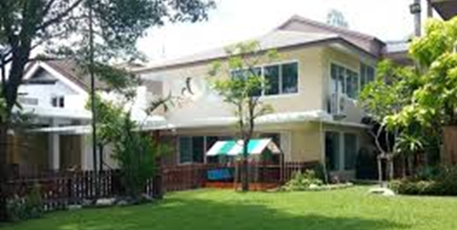
স্বাস্থ্যবিধি মানবো
নিরাপদে ঘরে থাকবো।

Slide 2

ঘরে থাকি সুস্থ্ থাকি
বসে বসে অঙ্ক করি

Slide 3


অনলাইন ক্লাসে
স্বাগতম

Slide 4

শিক্ষক পরিচিতি
অরূপ কুমার চৌধুরী
ট্রেড ইন্সট্রাক্টর
ফাজিলপুর ডব্লিউ. বি. কাদরী উচ্চ বিদ্যালয়
ফেনী সদর, ফেনী।
মোবাইল নংঃ ০১৮১২৫৭৫৭৭২
E-mail: arupkumar72@gmail.com

Slide 5

পাঠ পরিচিতি
বিষয়ঃ গণিত
নবম-দশম শ্রেণি
অধ্যায়-১৩
সসীম ধারা
অনুশীলনী – ১৩.১
অঙ্ক নং- 12

Slide 6
শিখন ফল
এই পাঠ শেষে শিক্ষার্থীরা - - - -
ধারার সাধারণ অন্তর নির্ণয় করতে পারবে।
শেষ পদ দেওয়া থাকলে ধারার সমষ্টি নির্ণয় করতে পারবে।

Slide 7
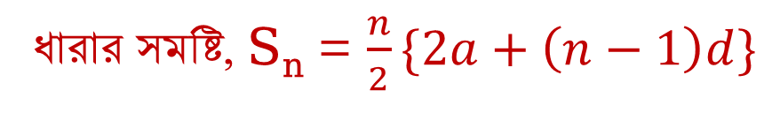
সসীম ধারা
অঙ্ক নং-12
29 + 25 + 21 + … … …‒23 = কত ?
সমষ্টি
ধারার সমষ্টি, S_{n} = $\frac{n}{2}\{2a+\left(n−1\right)d\}$
এখানে, প্রথম পদ, a = 29
সাধারণ অন্তর, d = 25 – 29 = – 4
পদ সংখ্যা, n =
? (দেওয়া নেই, নির্ণয় করতে হবে)

Slide 8
সসীম ধারা
অঙ্ক নং-12
29 + 25 + 21 + … … …‒23 = কত ?
সমাধানঃ
প্রদত্ত ধারাটি সমান্তর ধারা
25 – 29 = - 4
21 – 25 = - 4
ধারাটির প্রথম পদ, a = 29
সাধারন অন্তর, d =
d=২য় পদ – ১ম পদ
25 ‒ 29 = ‒ 4
ধরি,
n তম পদ = – 23

Slide 9
ধরি,
n তম পদ = – 23
⸫ a + (n – 1)d = – 23
[ ⸪ n তম পদ = a + (n – 1)d ]
বা, 29 + (n – 1)(‒ 4) = – 23
[ a = 29 ও d = ‒ 4 বসিয়ে ]
বা, 29 ‒ 4n + 4 = – 23
বা, 33 ‒ 4n = – 23
বা, ‒ 4n = – 23 ‒ 33
[পক্ষান্তর করে]

Slide 10
সসীম ধারা
বা, ‒ 4n = – 23 ‒ 33
বা, ‒ 4n = – 56
বা, n =14
[‒ 4 দ্বারা ভাগ করে]

Slide 11
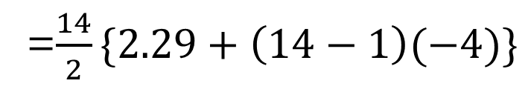
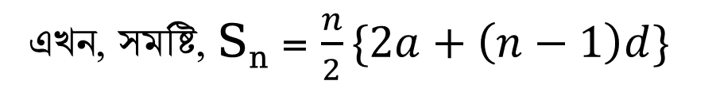
বা, n =14
এখন, সমষ্টি, S_{n} = $\frac{n}{2}\{2a+\left(n−1\right)d\}$
=$\frac{14}{2}\{2.29+\left(14−1\right)(−4)\}$
[ a = 29, d = ‒ 4 ও n =14 বসিয়ে ]
= 7 {58 + 13( - 4)}
= 7{58 – 52}
= 7 . 6
= 42
Ans : 42

Slide 12
বাড়ির কাজ
অঙ্ক নং _ ১১

Slide 13
ধন্যবাদ

